Slide 1
Эксперименты. Занятие 4
Снижение дисперсии
Праслов Алексей

Slide 2
План занятия
Дисперсия. Причины возникновения.
Способы снижения
CUPED
Стратификация

Slide 3
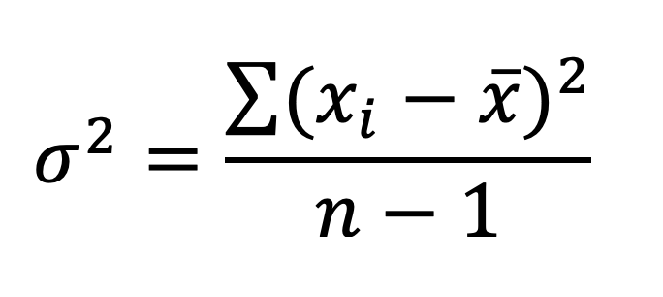
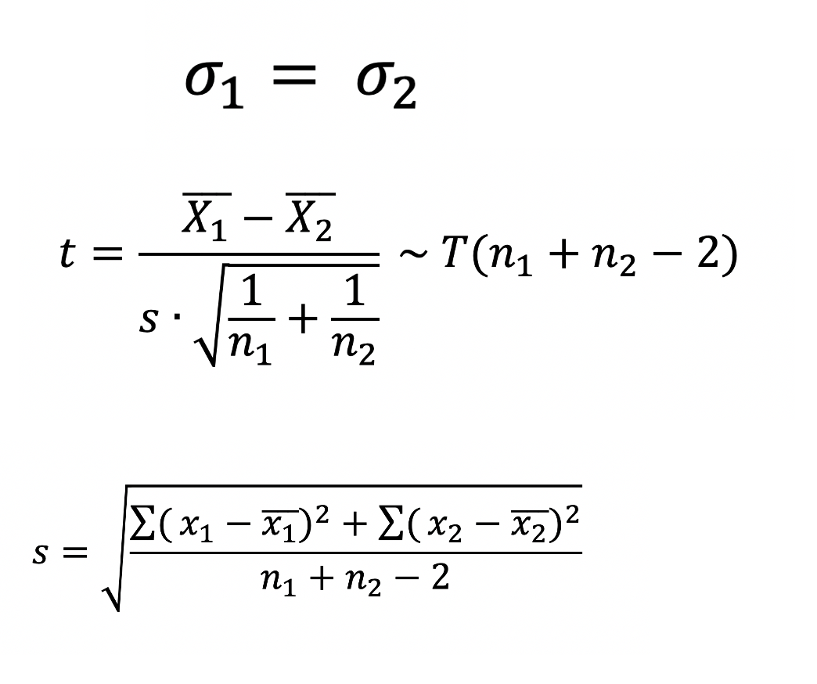
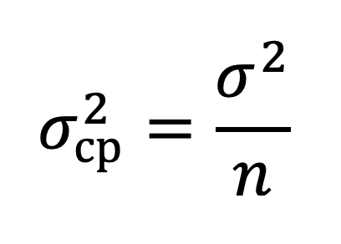
Дисперсия. Почему важно снижать?
Мы можем снижать дисперсию среднего выборки

Slide 4
Дисперсия. Причины
Категориальные Ранговые Шум
География
Физлица/бизнес
Соцдем
Опыт

Slide 5
Способы снижения дисперсии
Выбор метрики
Увеличение объёма выборки
Стратификация
CUPED

Slide 6
Снижение дисперсии в случае наличия рангов
1 10 100
Предпериод
1 10 100
Период эксперимента
1 10 100
2 11 101

Slide 7

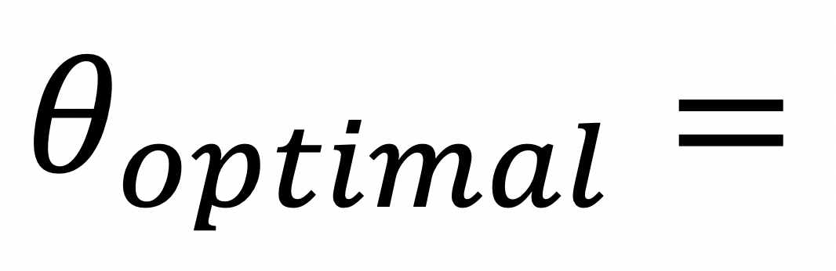
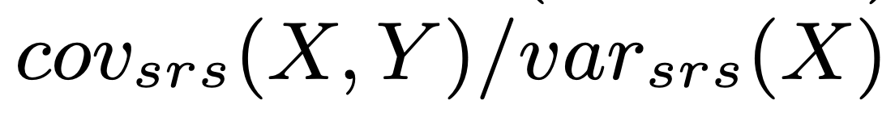
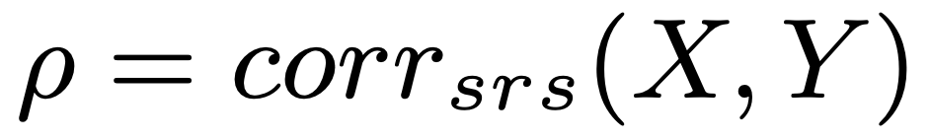
CUPED - controlled experiments utilizing pre-experiment data

Slide 8
CUPED. Результаты применения на практике
В Авито применял методику CUPED для анализа монетизационных экспериментов.
Получилось достичь двукратного снижения стандартного отклонения:
std_{cuped} = 23539
std = 46315
p-value_{cuped} = 0.005
p-value = 0.447

Slide 9
CUPED. Важные факты.
При корректном применении не завышает значимость
Можно усложнять использованием регрессионных моделей
Даёт информацию о значимости разницы между группами
Для анализа относительной разницы между группами не подходит

Slide 10
Стратификация

Slide 11


Формирование дисперсии случайной величины в случае наличия нескольких страт в ней

Slide 12
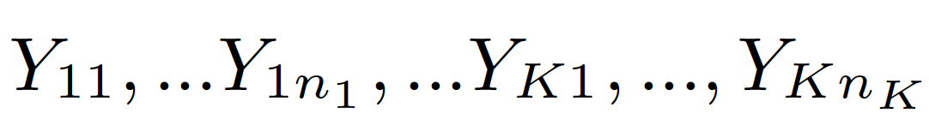
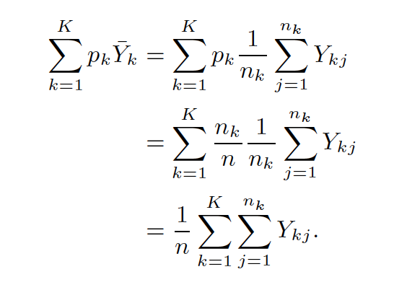
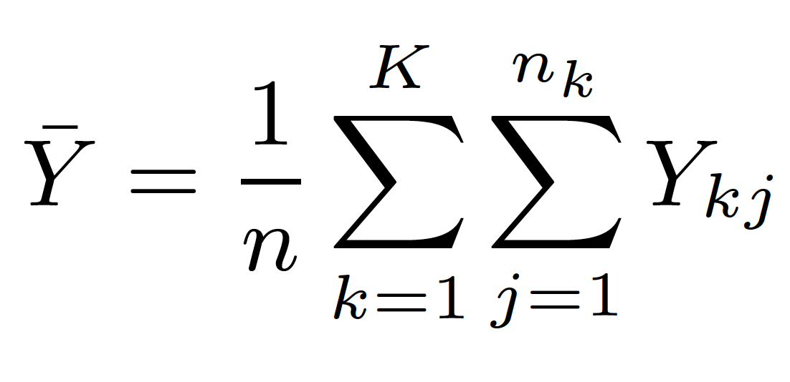
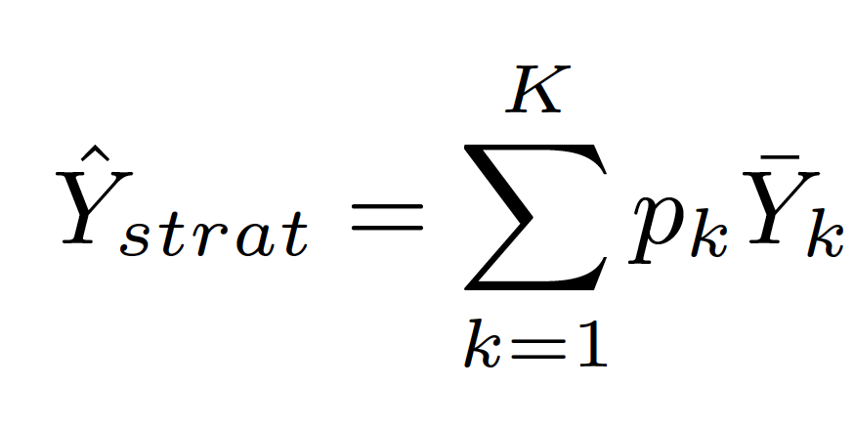
Стратификация

Slide 13
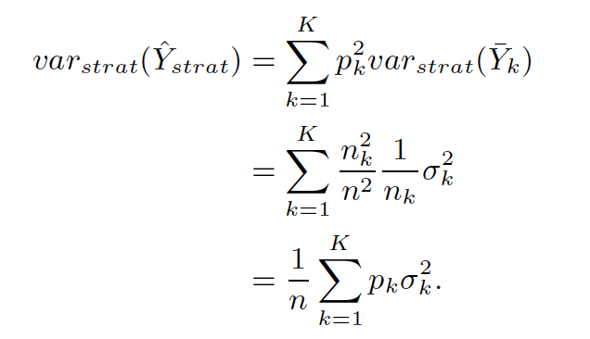
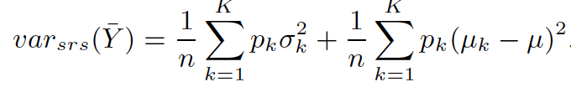
Стратификация

Slide 14
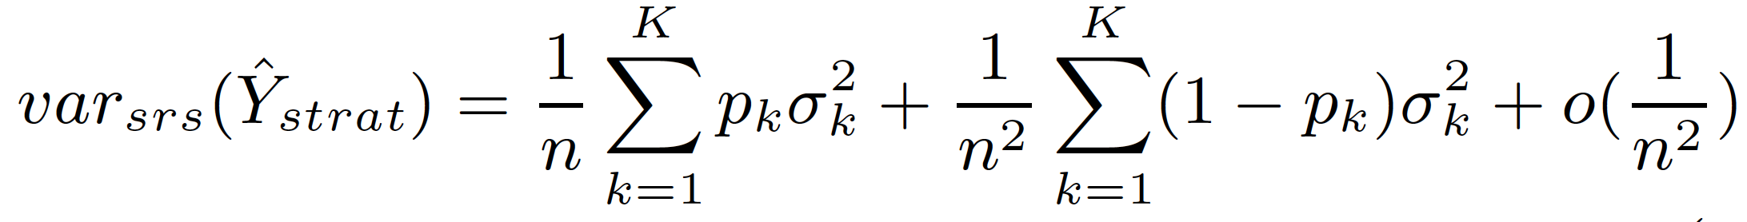
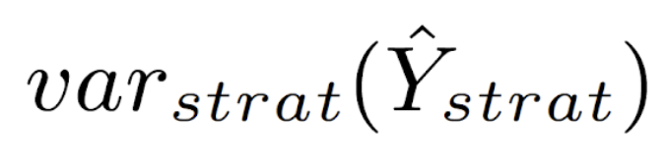
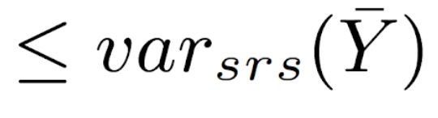
Пост стратификация

Slide 15
Результат применения
В Авито для анализа монетизационных экспериментов, стратификация по
сегментам Private, SMB и Enterprise давало ощутимое снижение стандартного отклонения:
STD_{srs} = 19660
STD_{strat} = 5615

Slide 16
Выводы

